Slide 1
A.S.2015/2016 Uda: Viaggio nella Preistoria
Classe terza Primaria Casenove
Docenti:
Greco Maria Rosa
Cristofaro Annamaria
Muraca Rosa Alba
Alunni:
Aiello Ludovica
Aiello Angelo
Butera Vittorio
Cerra Chiara
Gigliotti Basilio
Grandinetti Daniele
Maruca Sofia
Mazza Michele
Mihai Paolo
Nagat Adriana
Nero Benedetto
Tanase Larisa
Tanase Mihai

Slide 2
Edizione straordinaria !
Classe terza primaria
Plesso Casenove
Anno scolastico
2015-2016

Slide 3
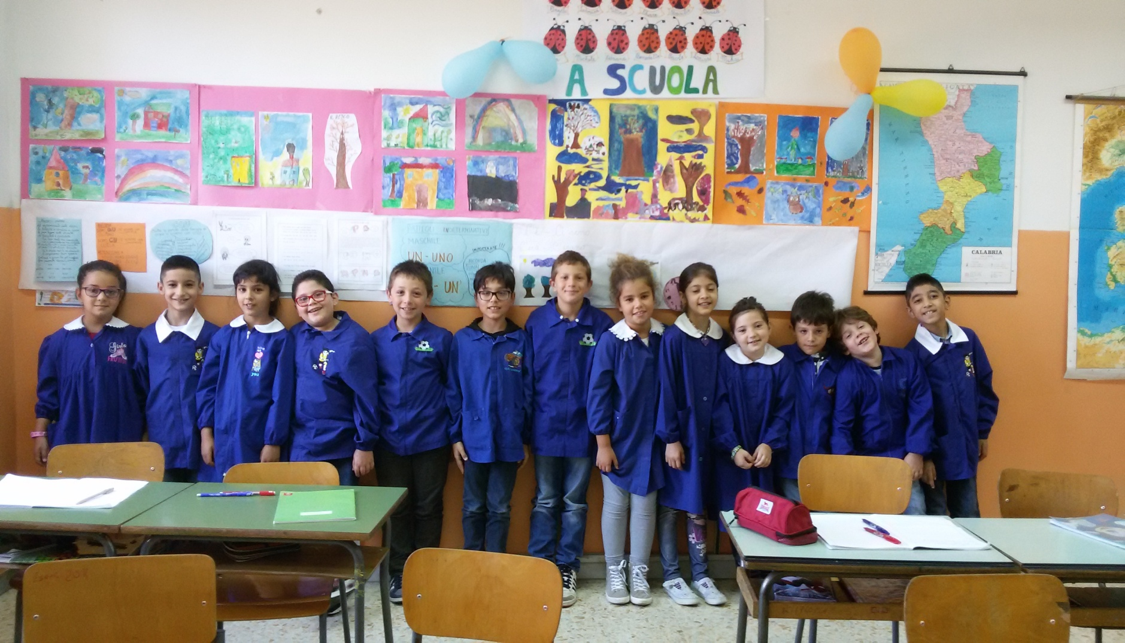
Incomincia il viaggio

Slide 4
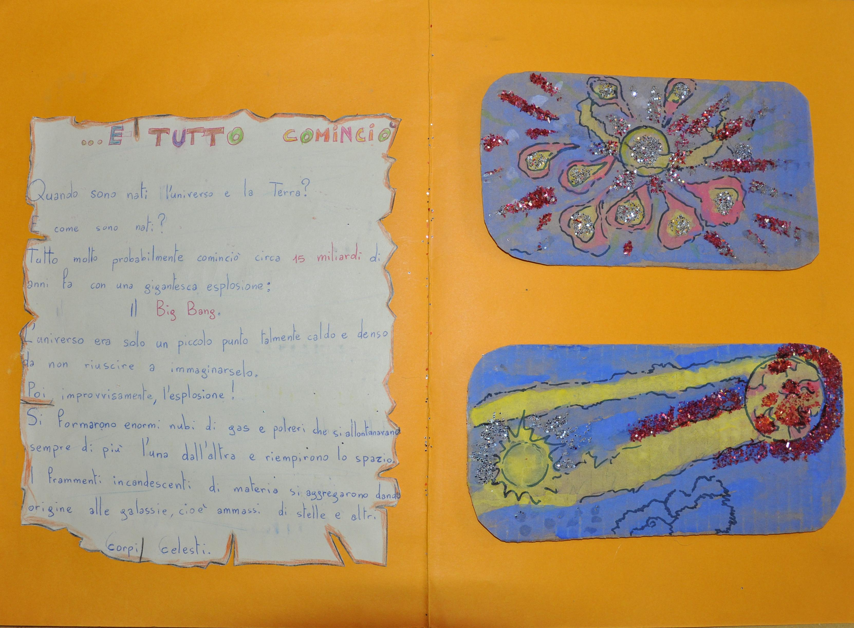

Slide 5
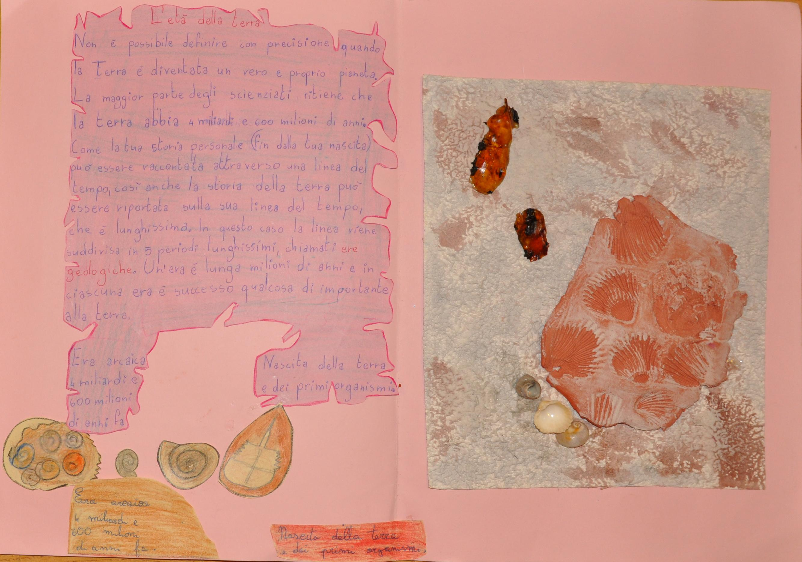
Notes:
E tutto cominciò così …

Slide 6
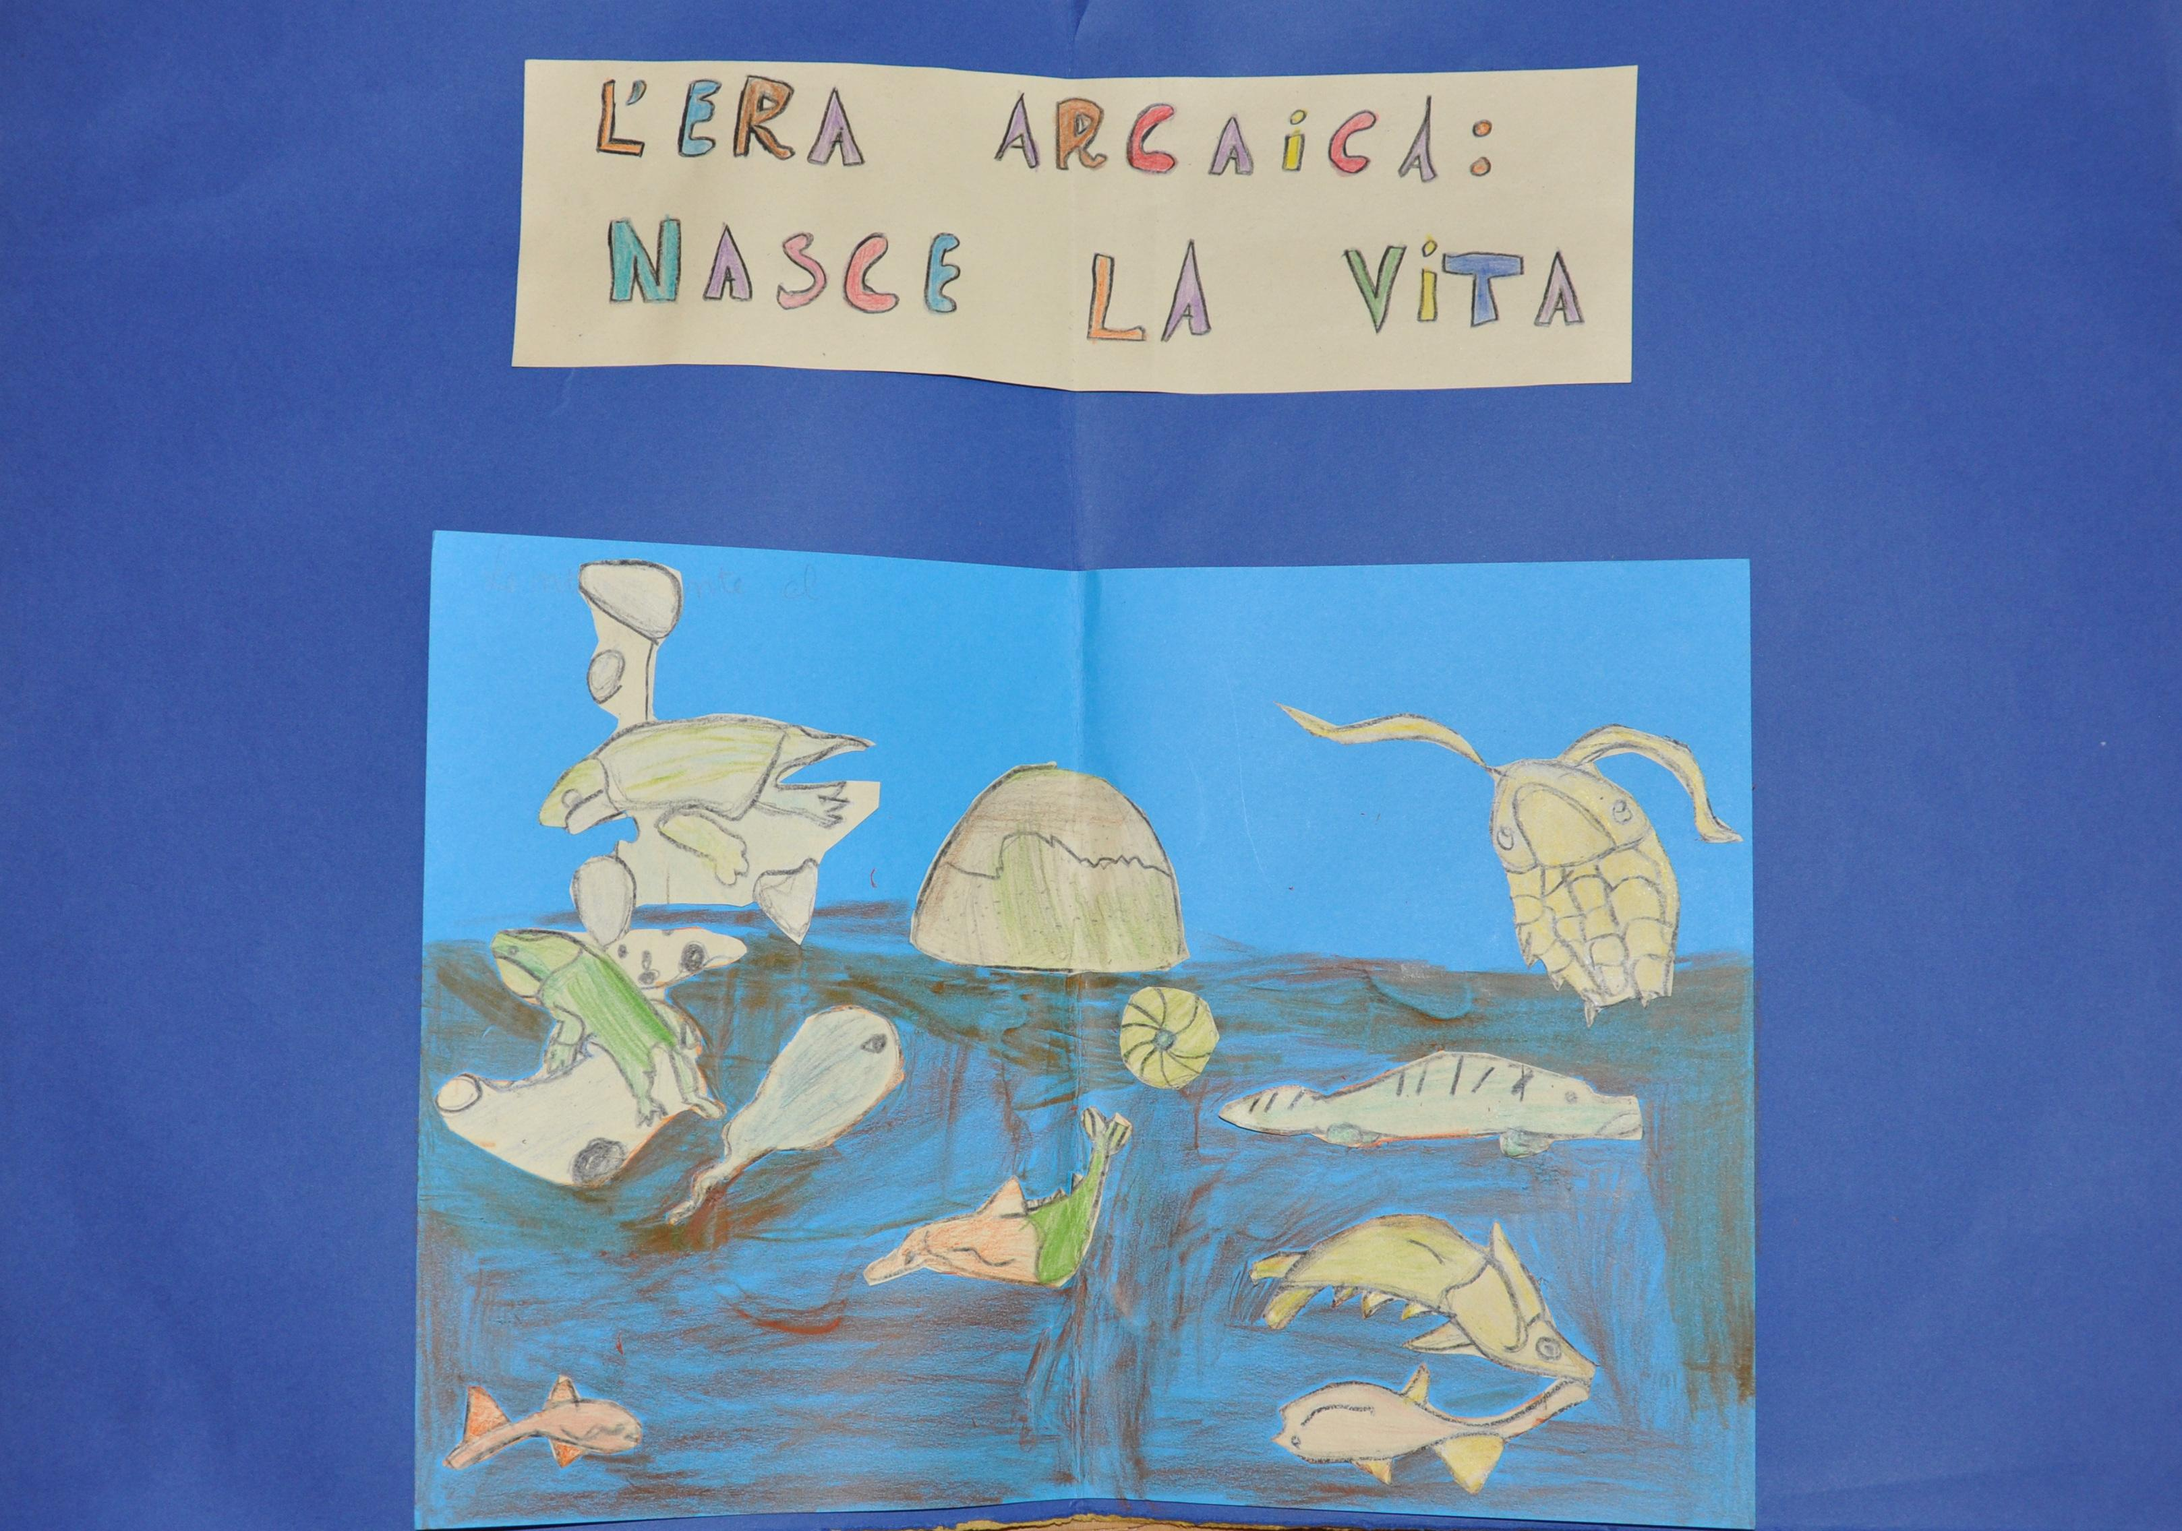

Slide 7
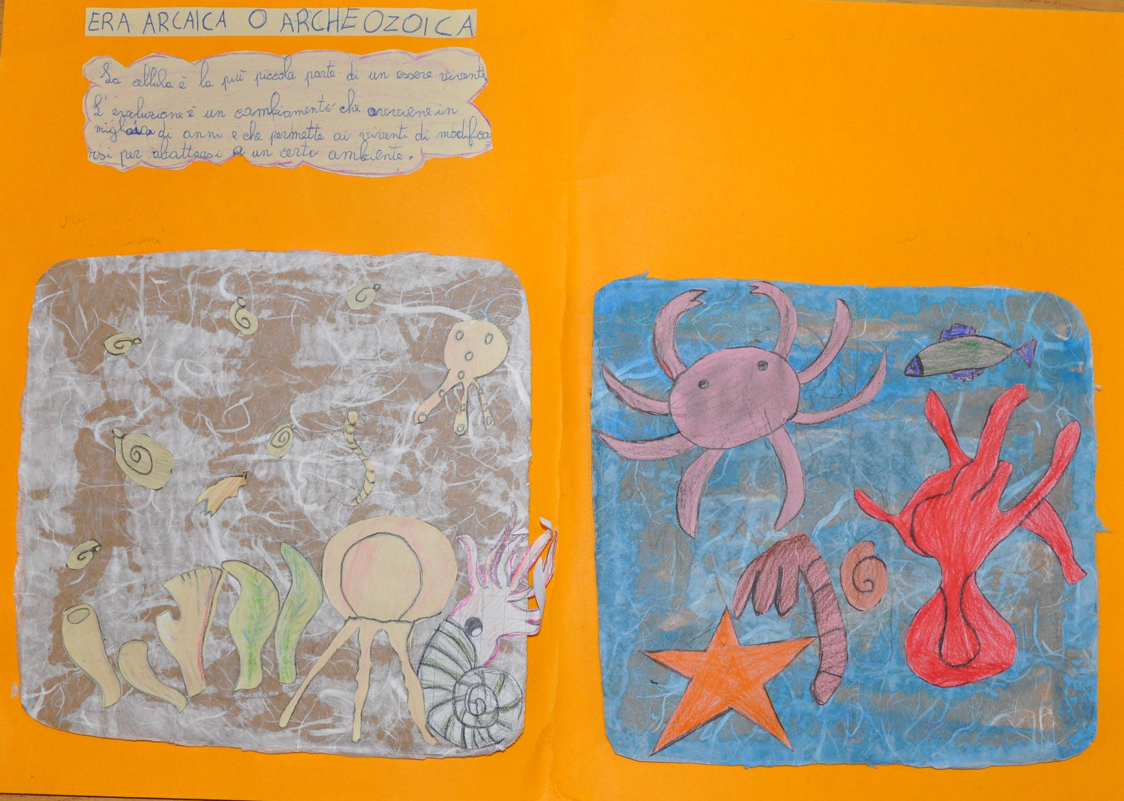

Slide 8
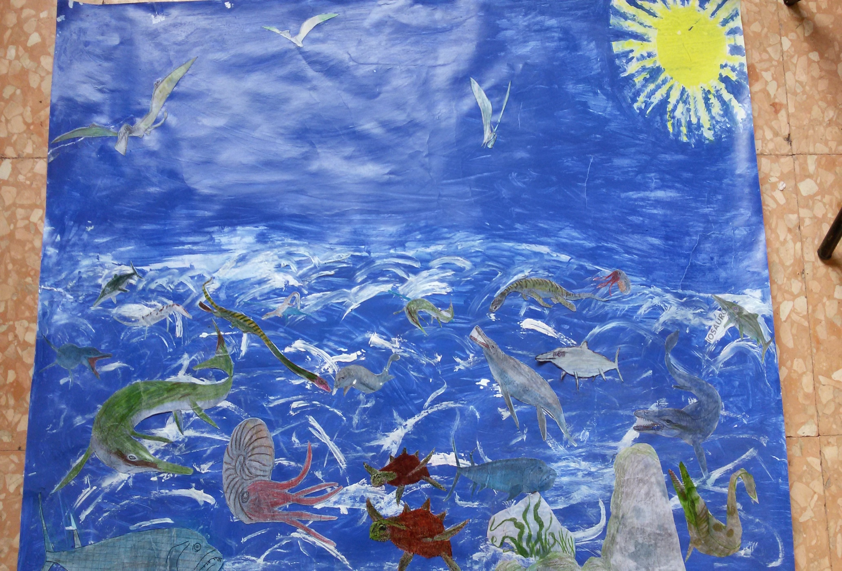
Prime forme di vita

Slide 9
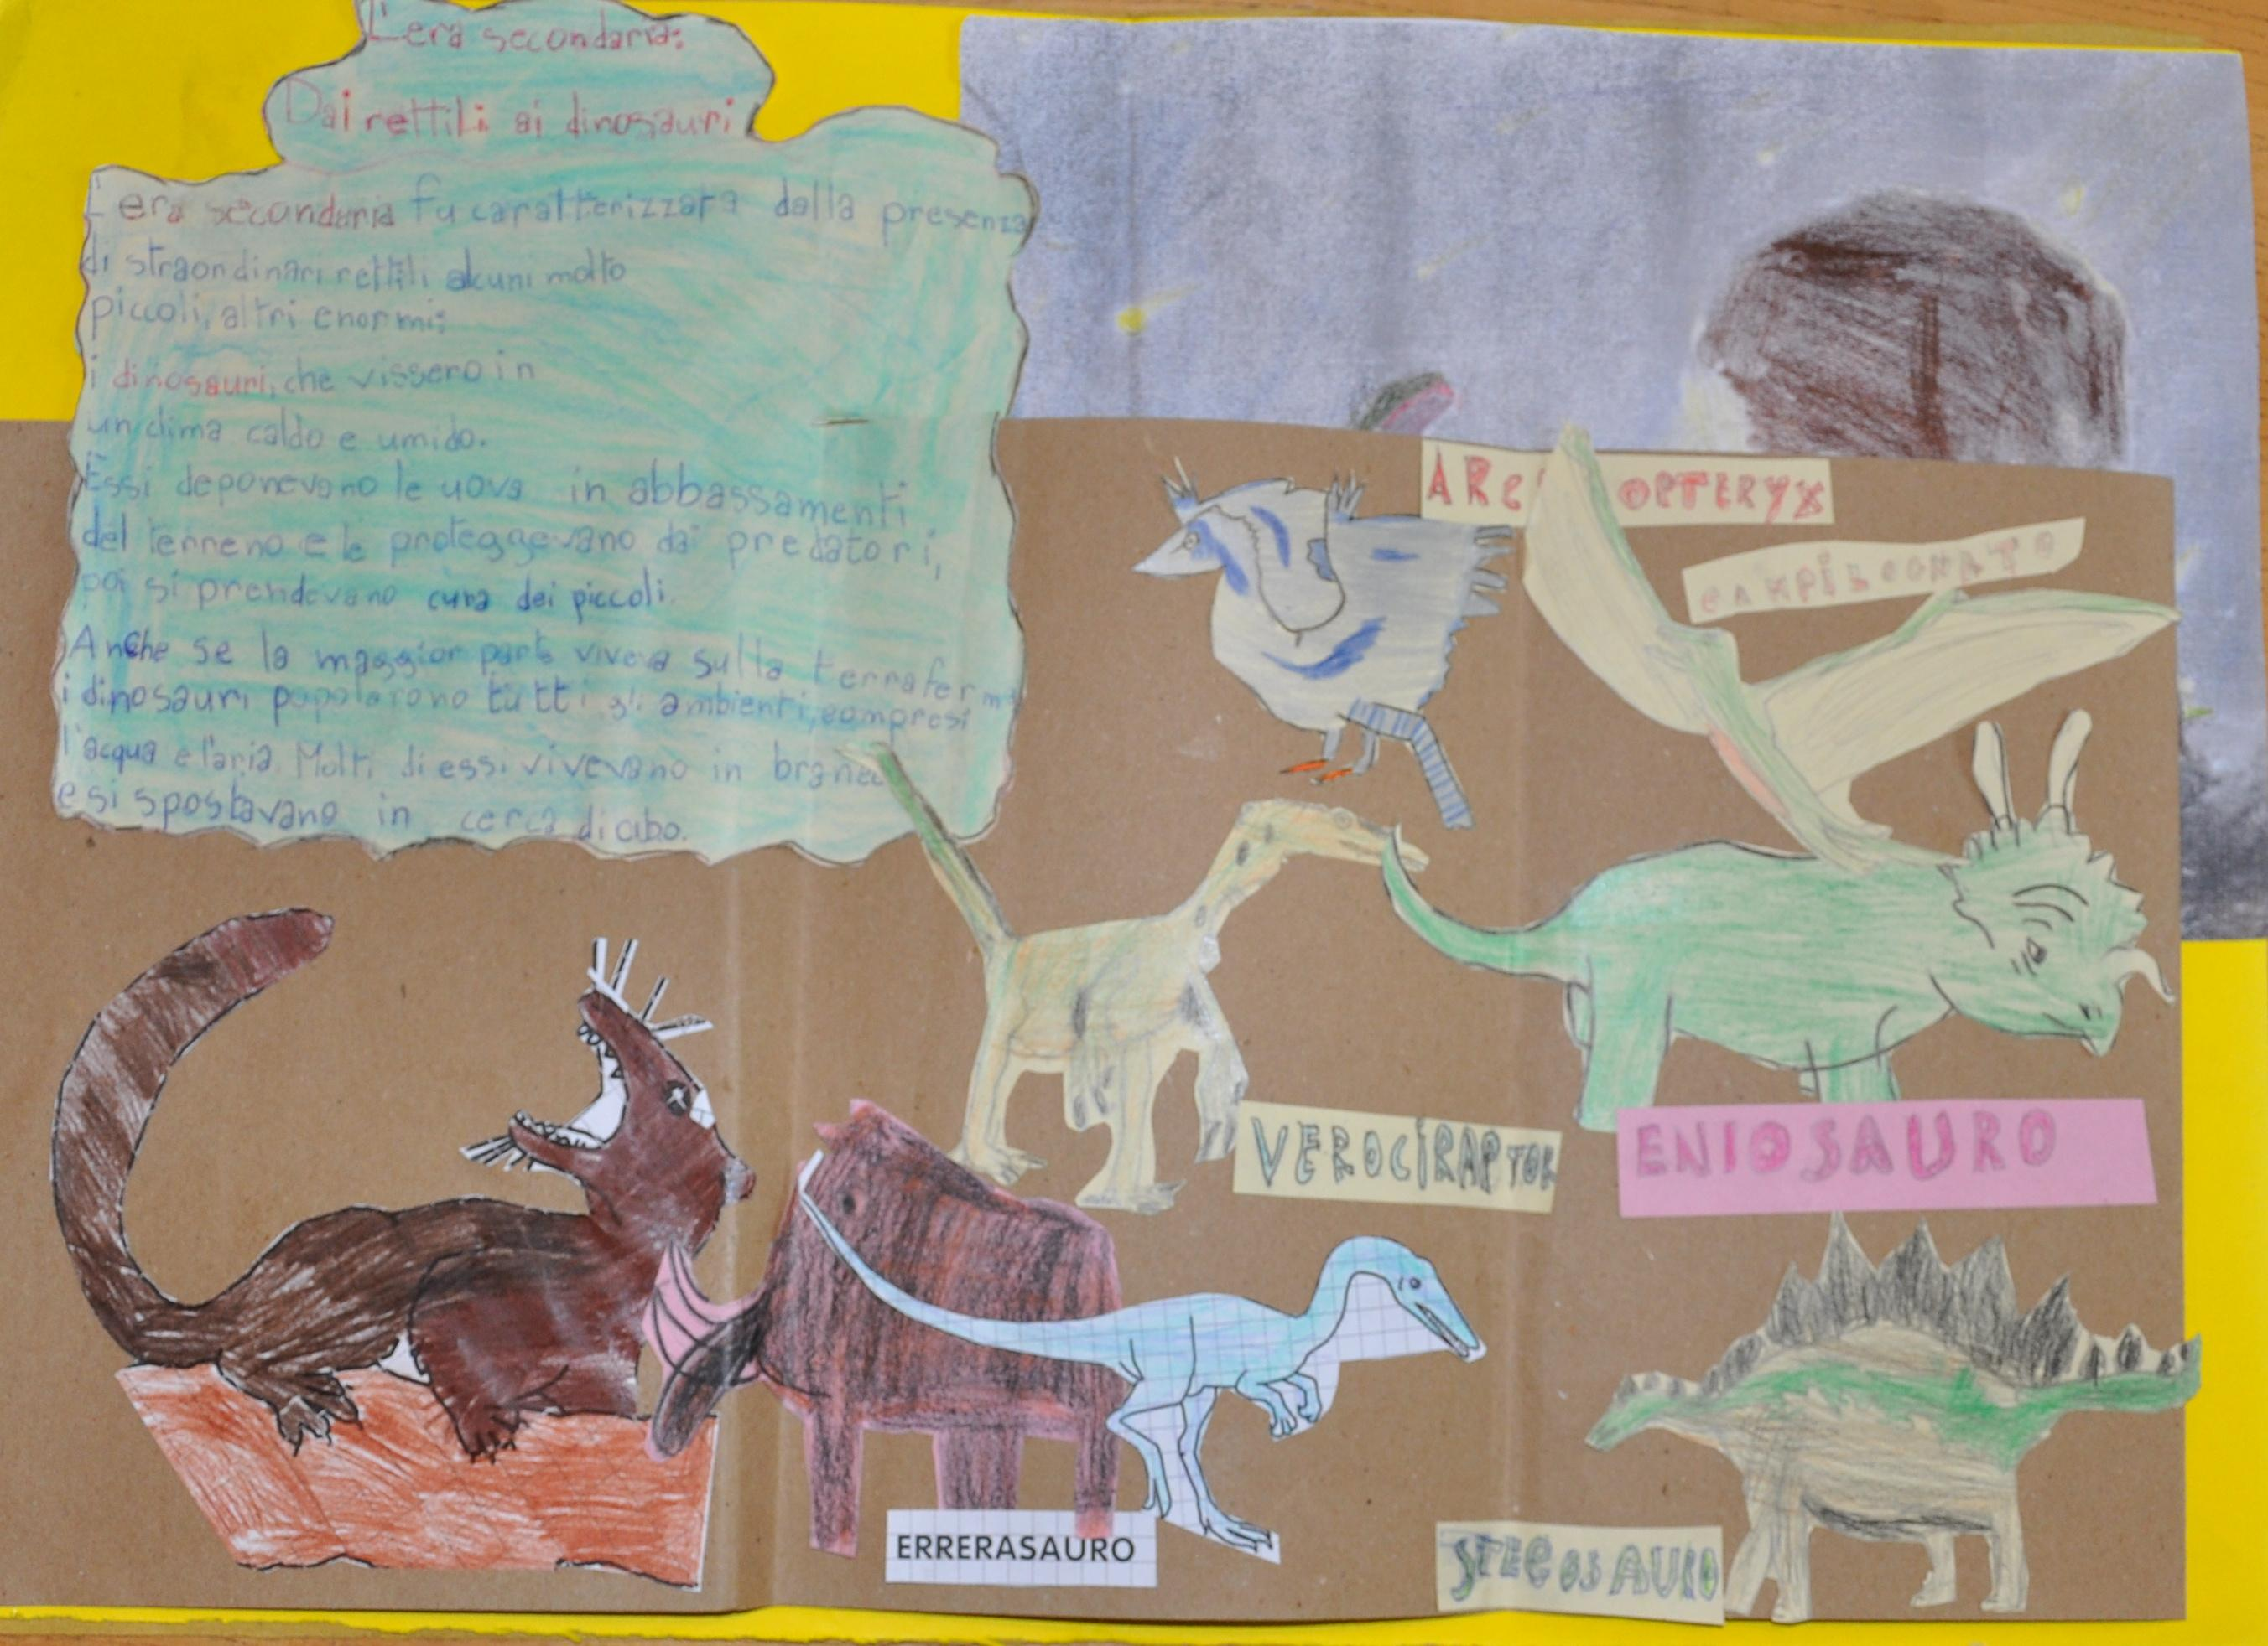

Slide 10
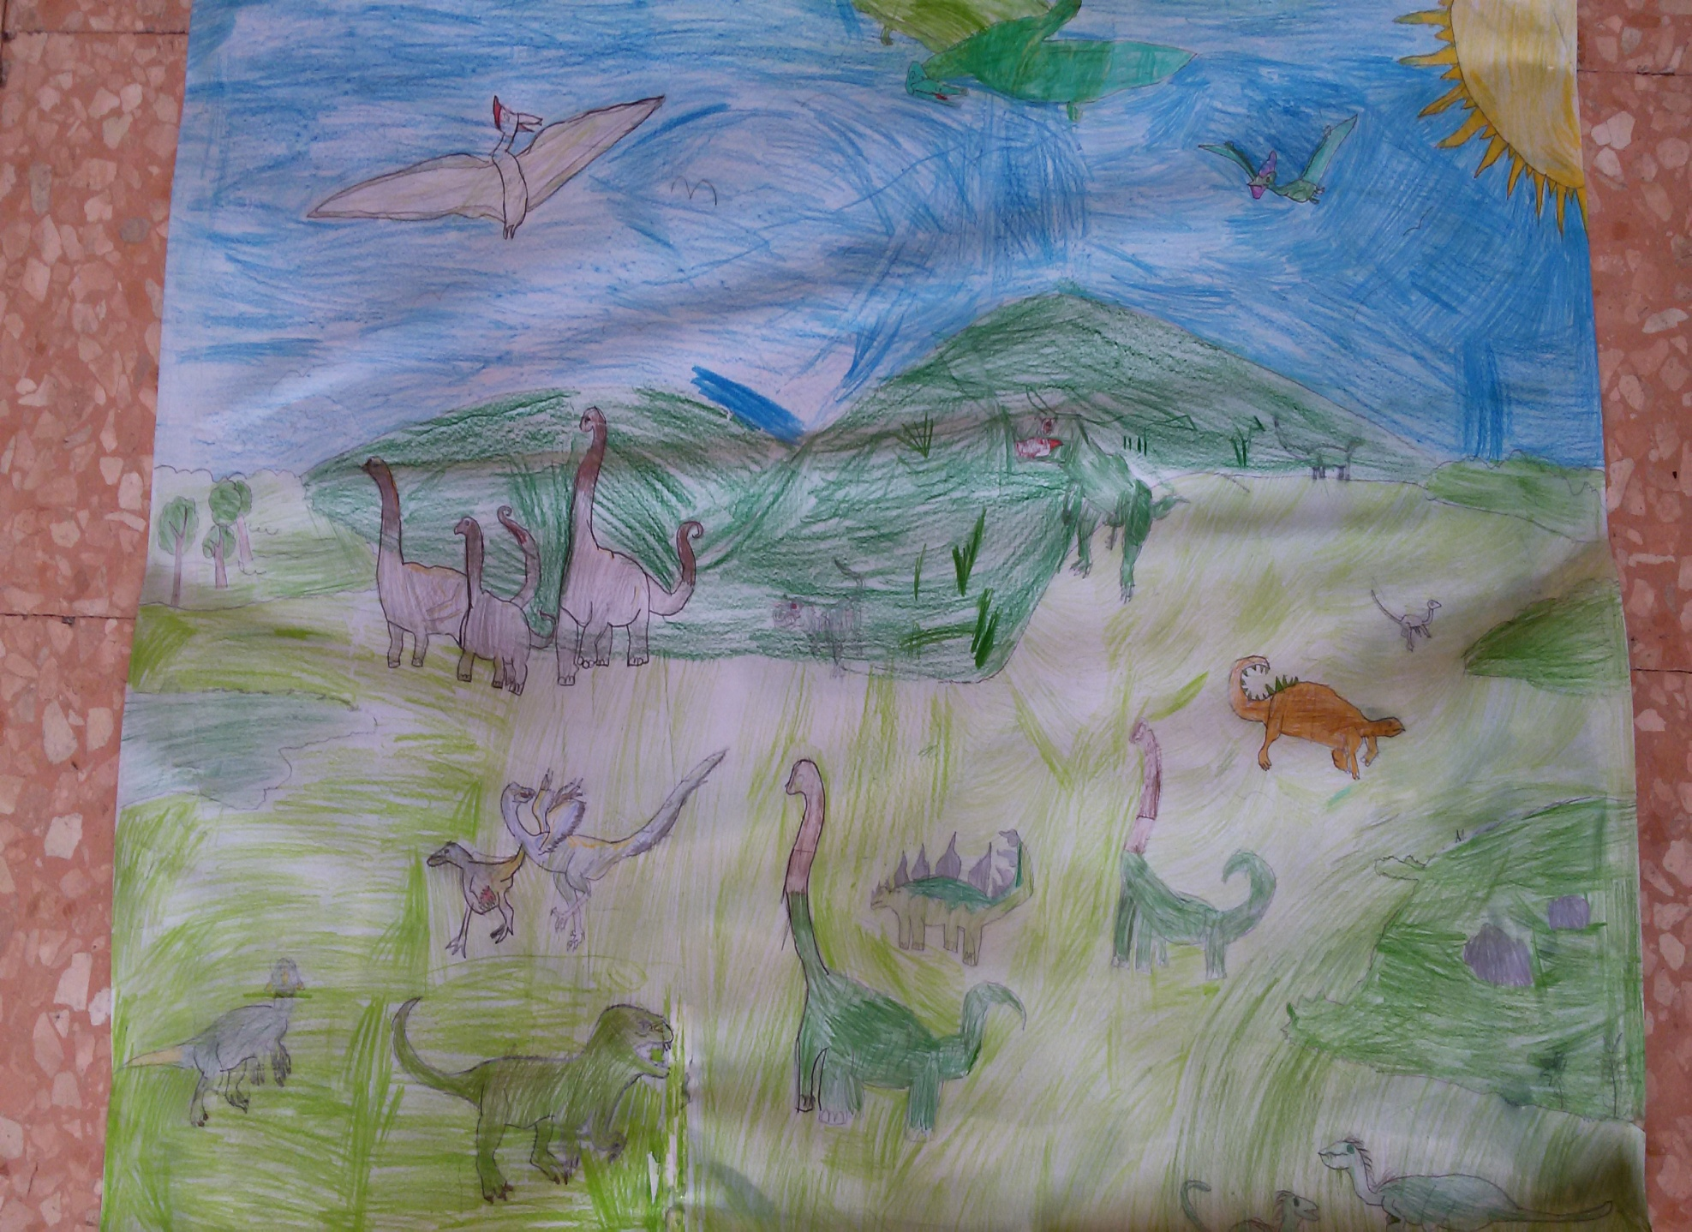
Dinosauri volanti

Slide 11
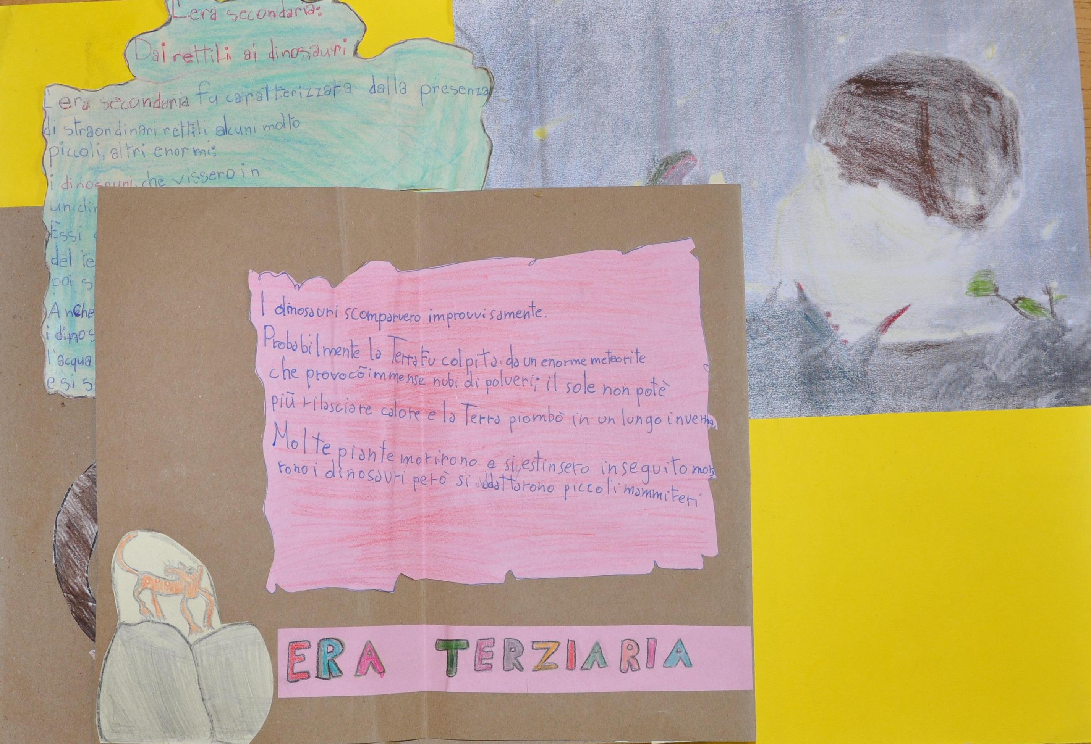
Improvvisamente la terra fu colpita da un’enorme meteorite che provocò immense nubi di polveri. Il sole non poté più riscaldare la terra, molte piante morirono, i dinosauri scomparvero.

Slide 12
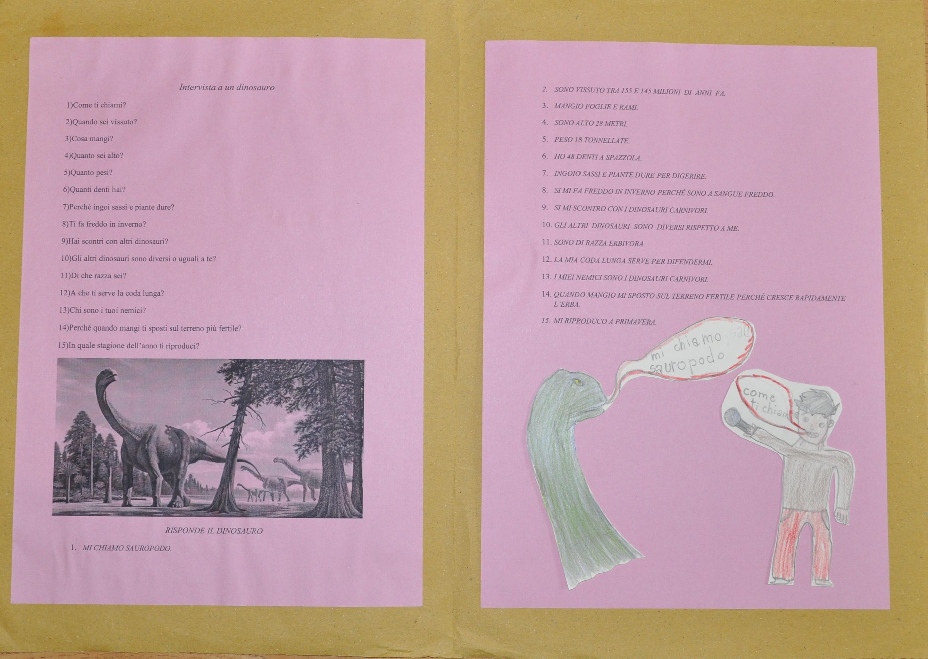

Slide 13
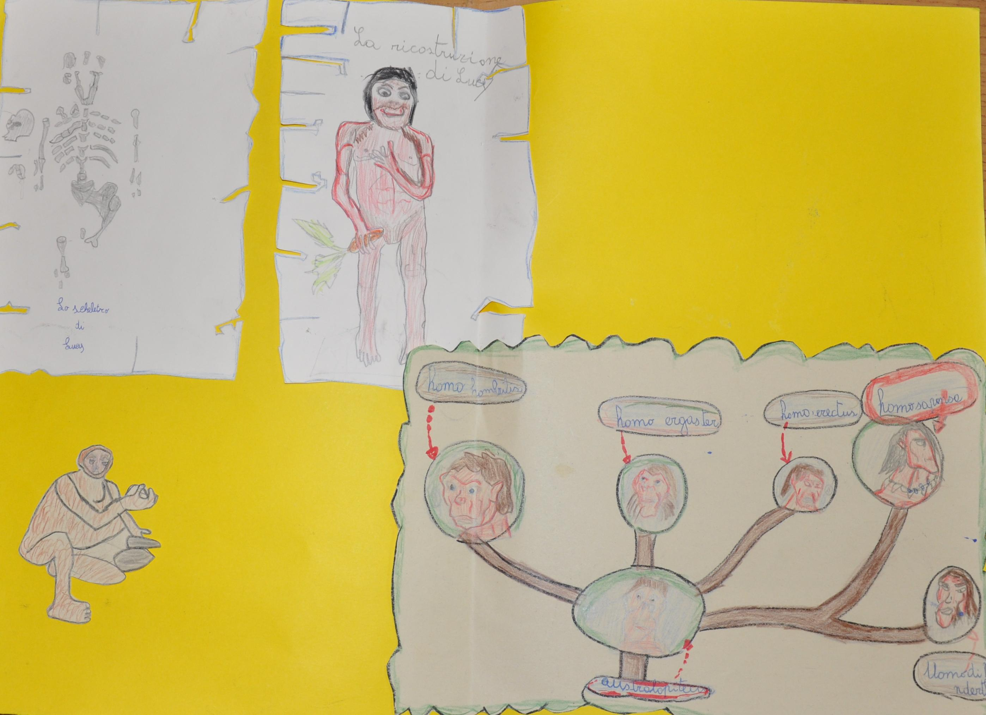
Mi presento:
Sono Lucy!
Guarda un po’ che cosa mi tocca fare !

Slide 14
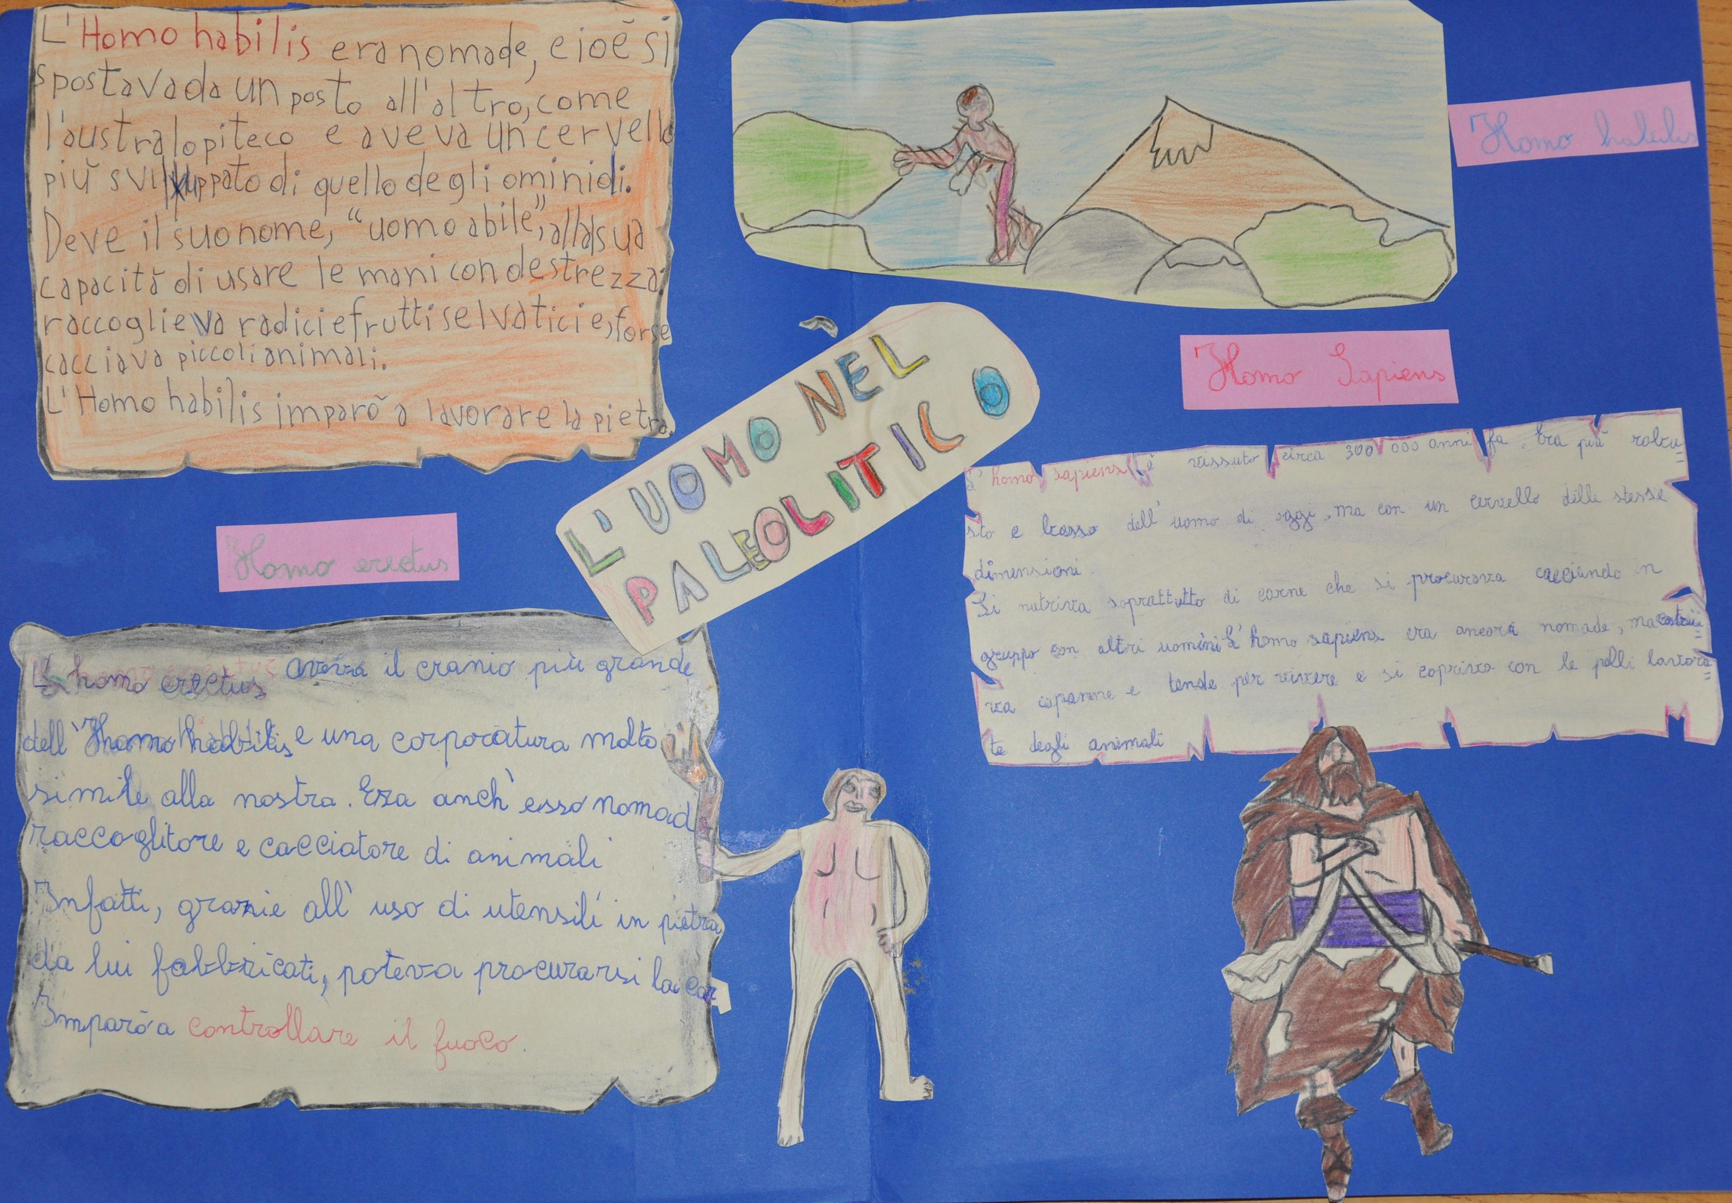

Slide 15
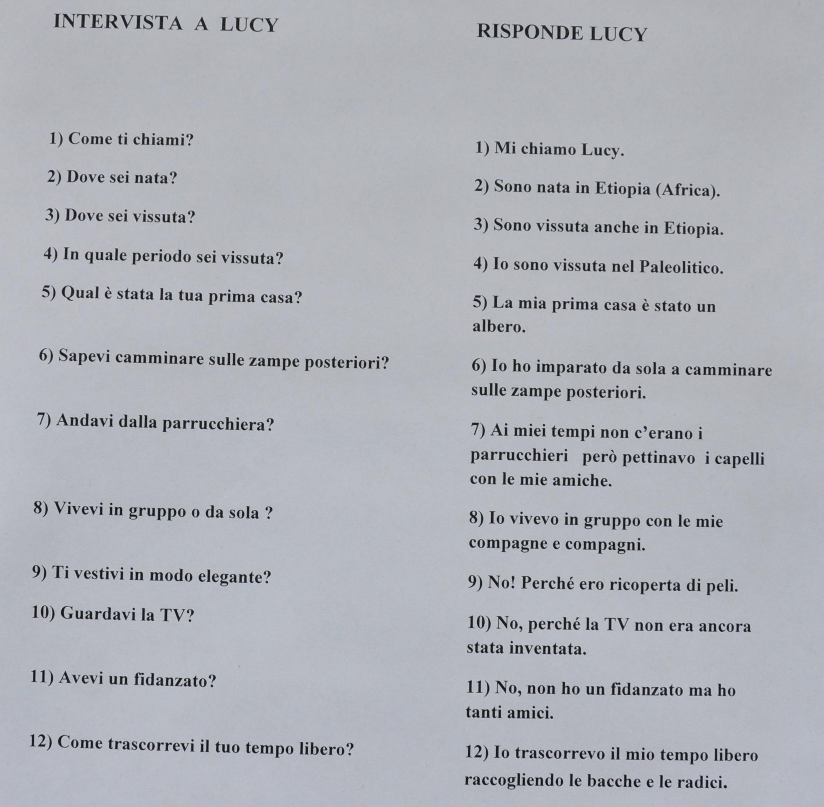

Slide 16
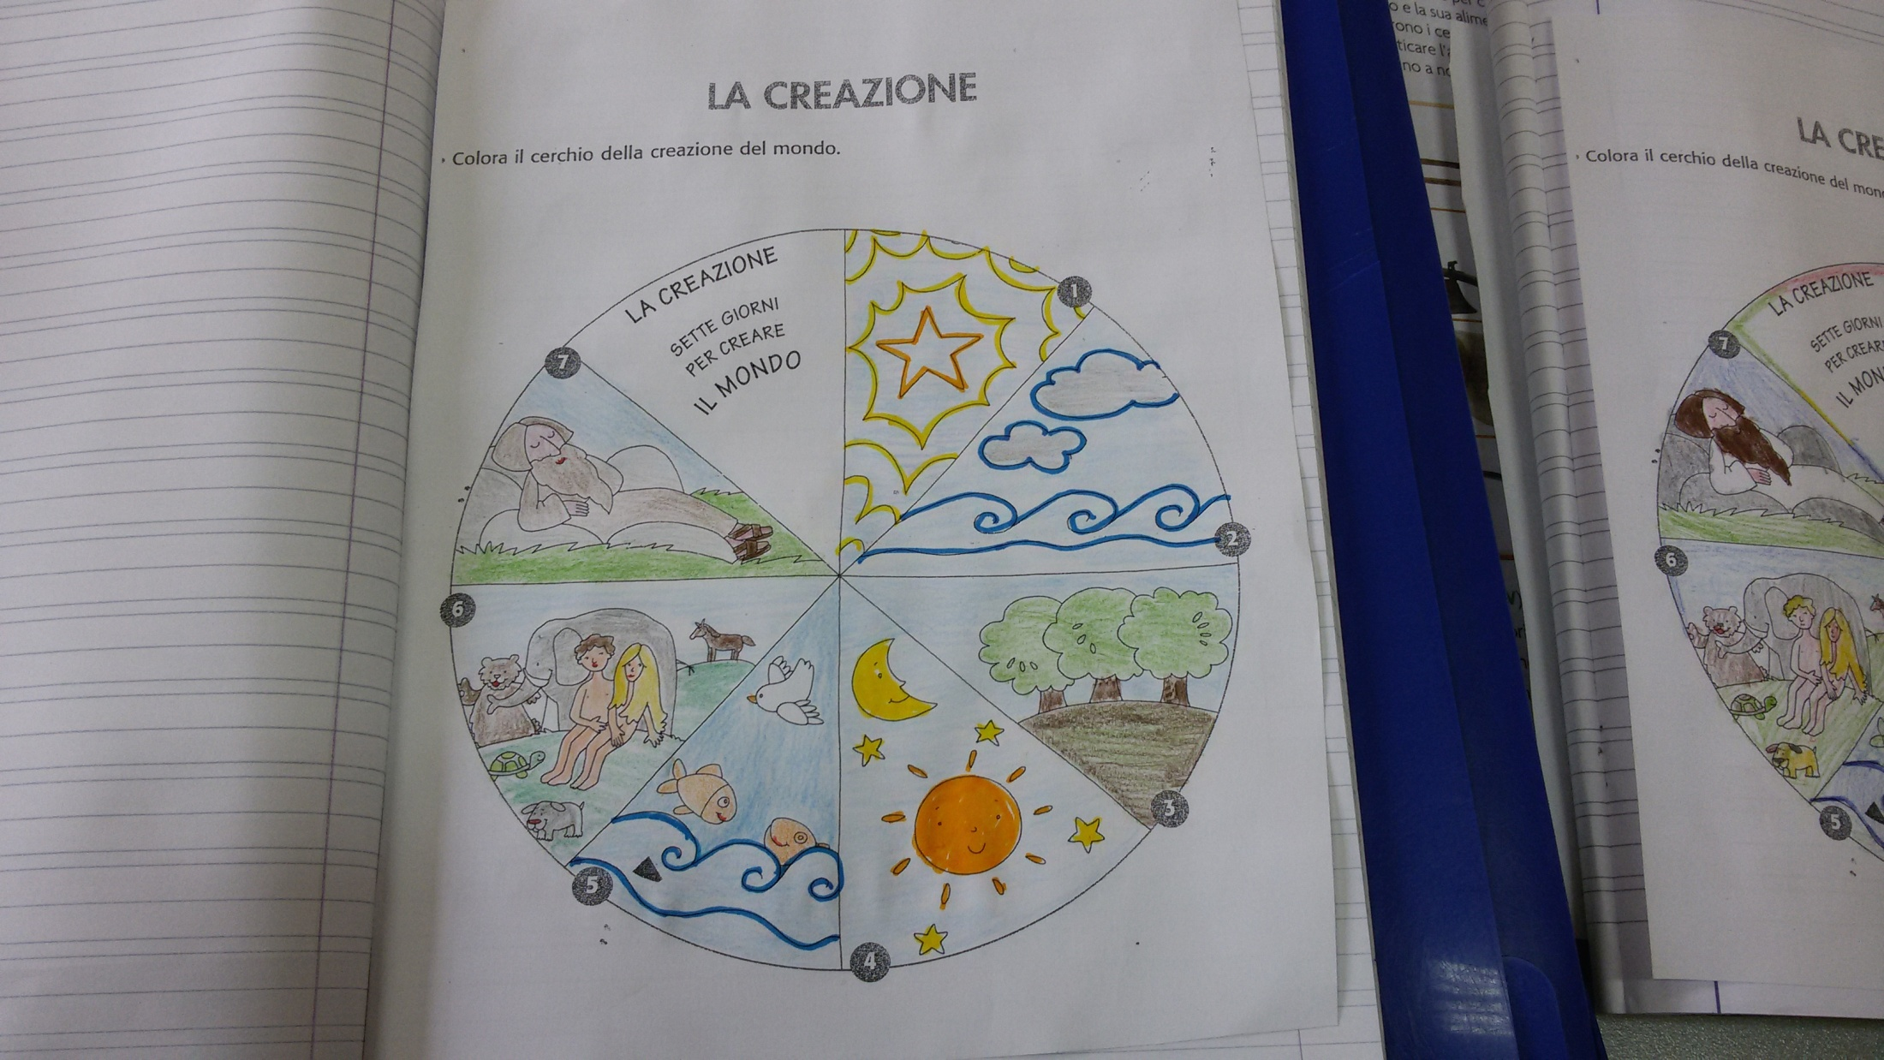
La parola alla Bibbia:
La Creazione

Slide 17
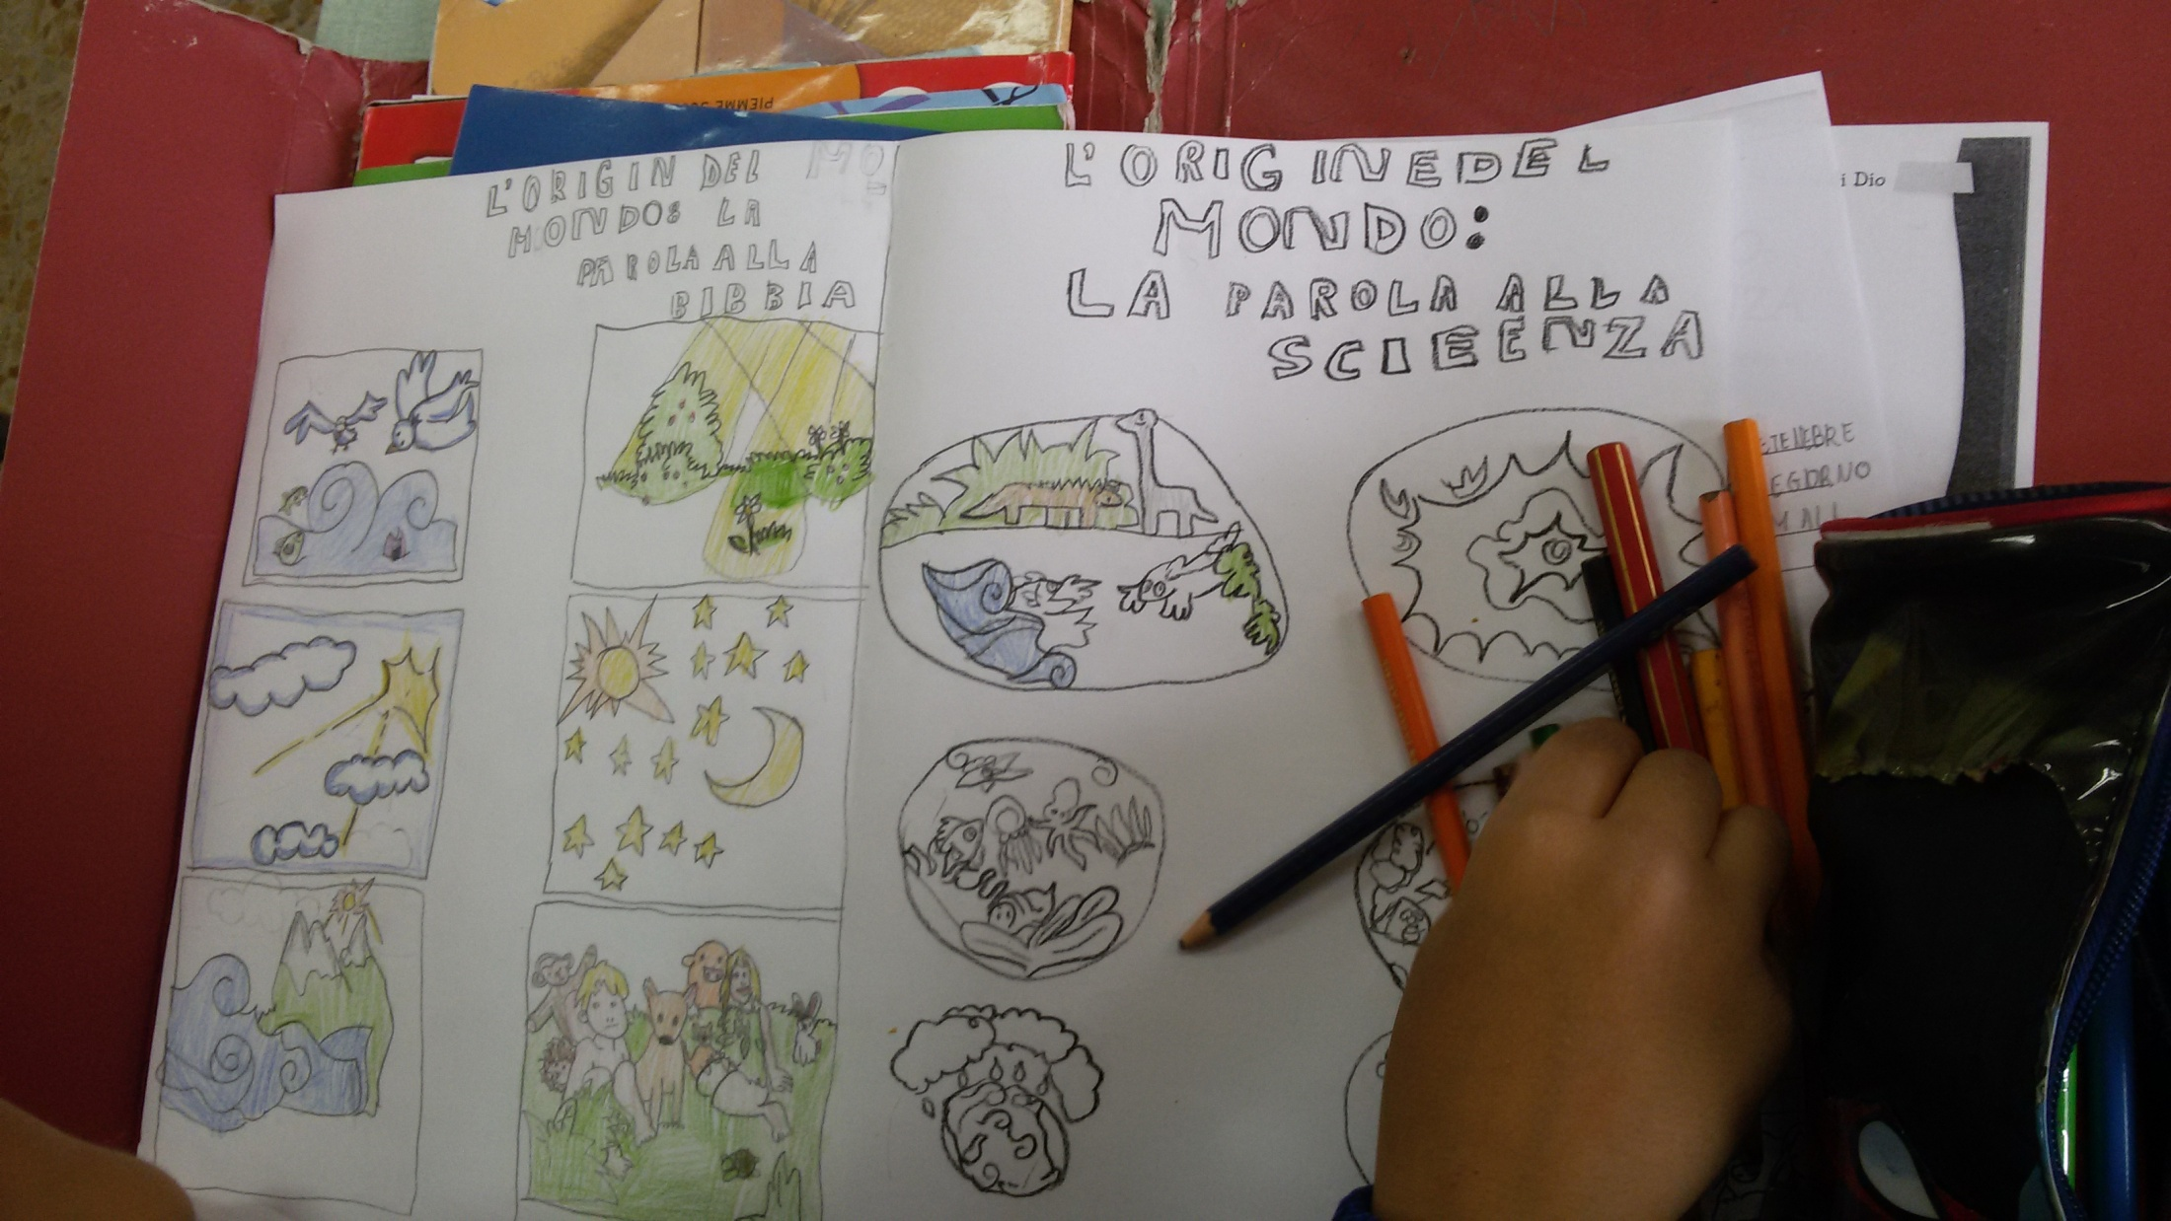
L’origine del mondo: la parola alla Bibbia

Slide 18
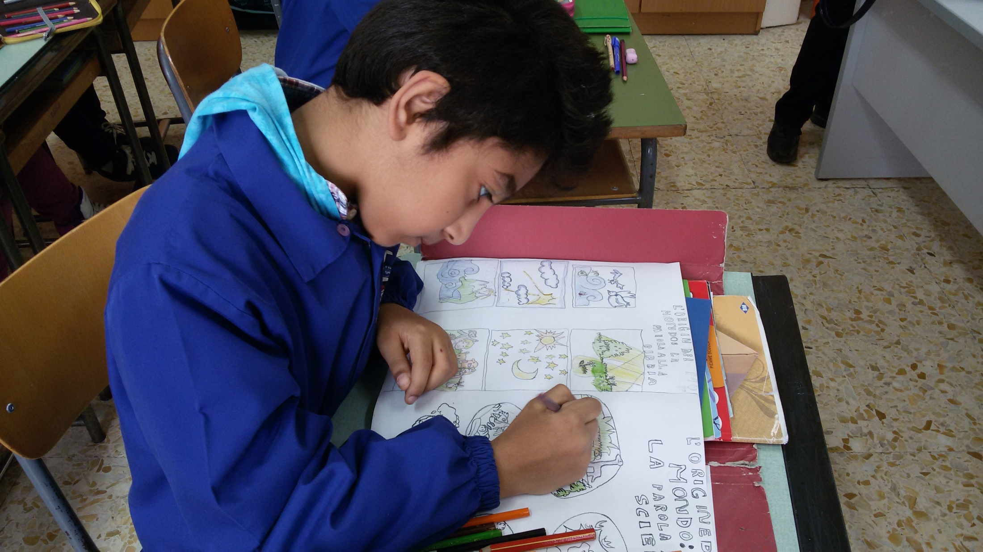
L’origine del mondo: la parola alla Bibbia e alla Scienza

Slide 19
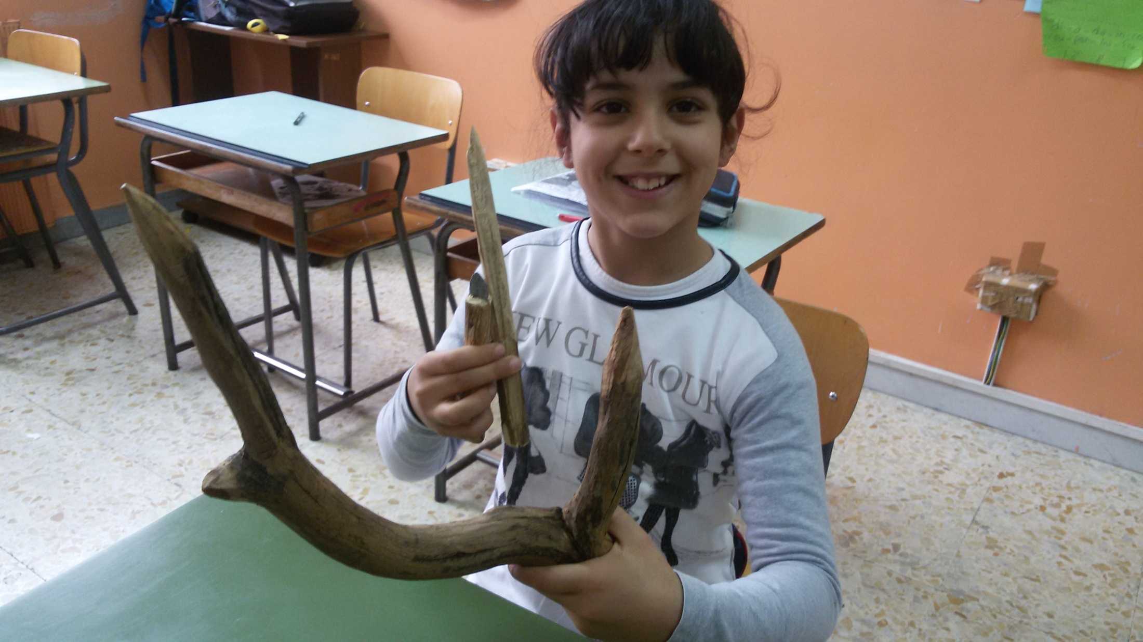
Sui libri di Storia abbiamo trovato le armi rudimentali utilizzate per la caccia. Io ho provato a costruirne due.

Slide 20
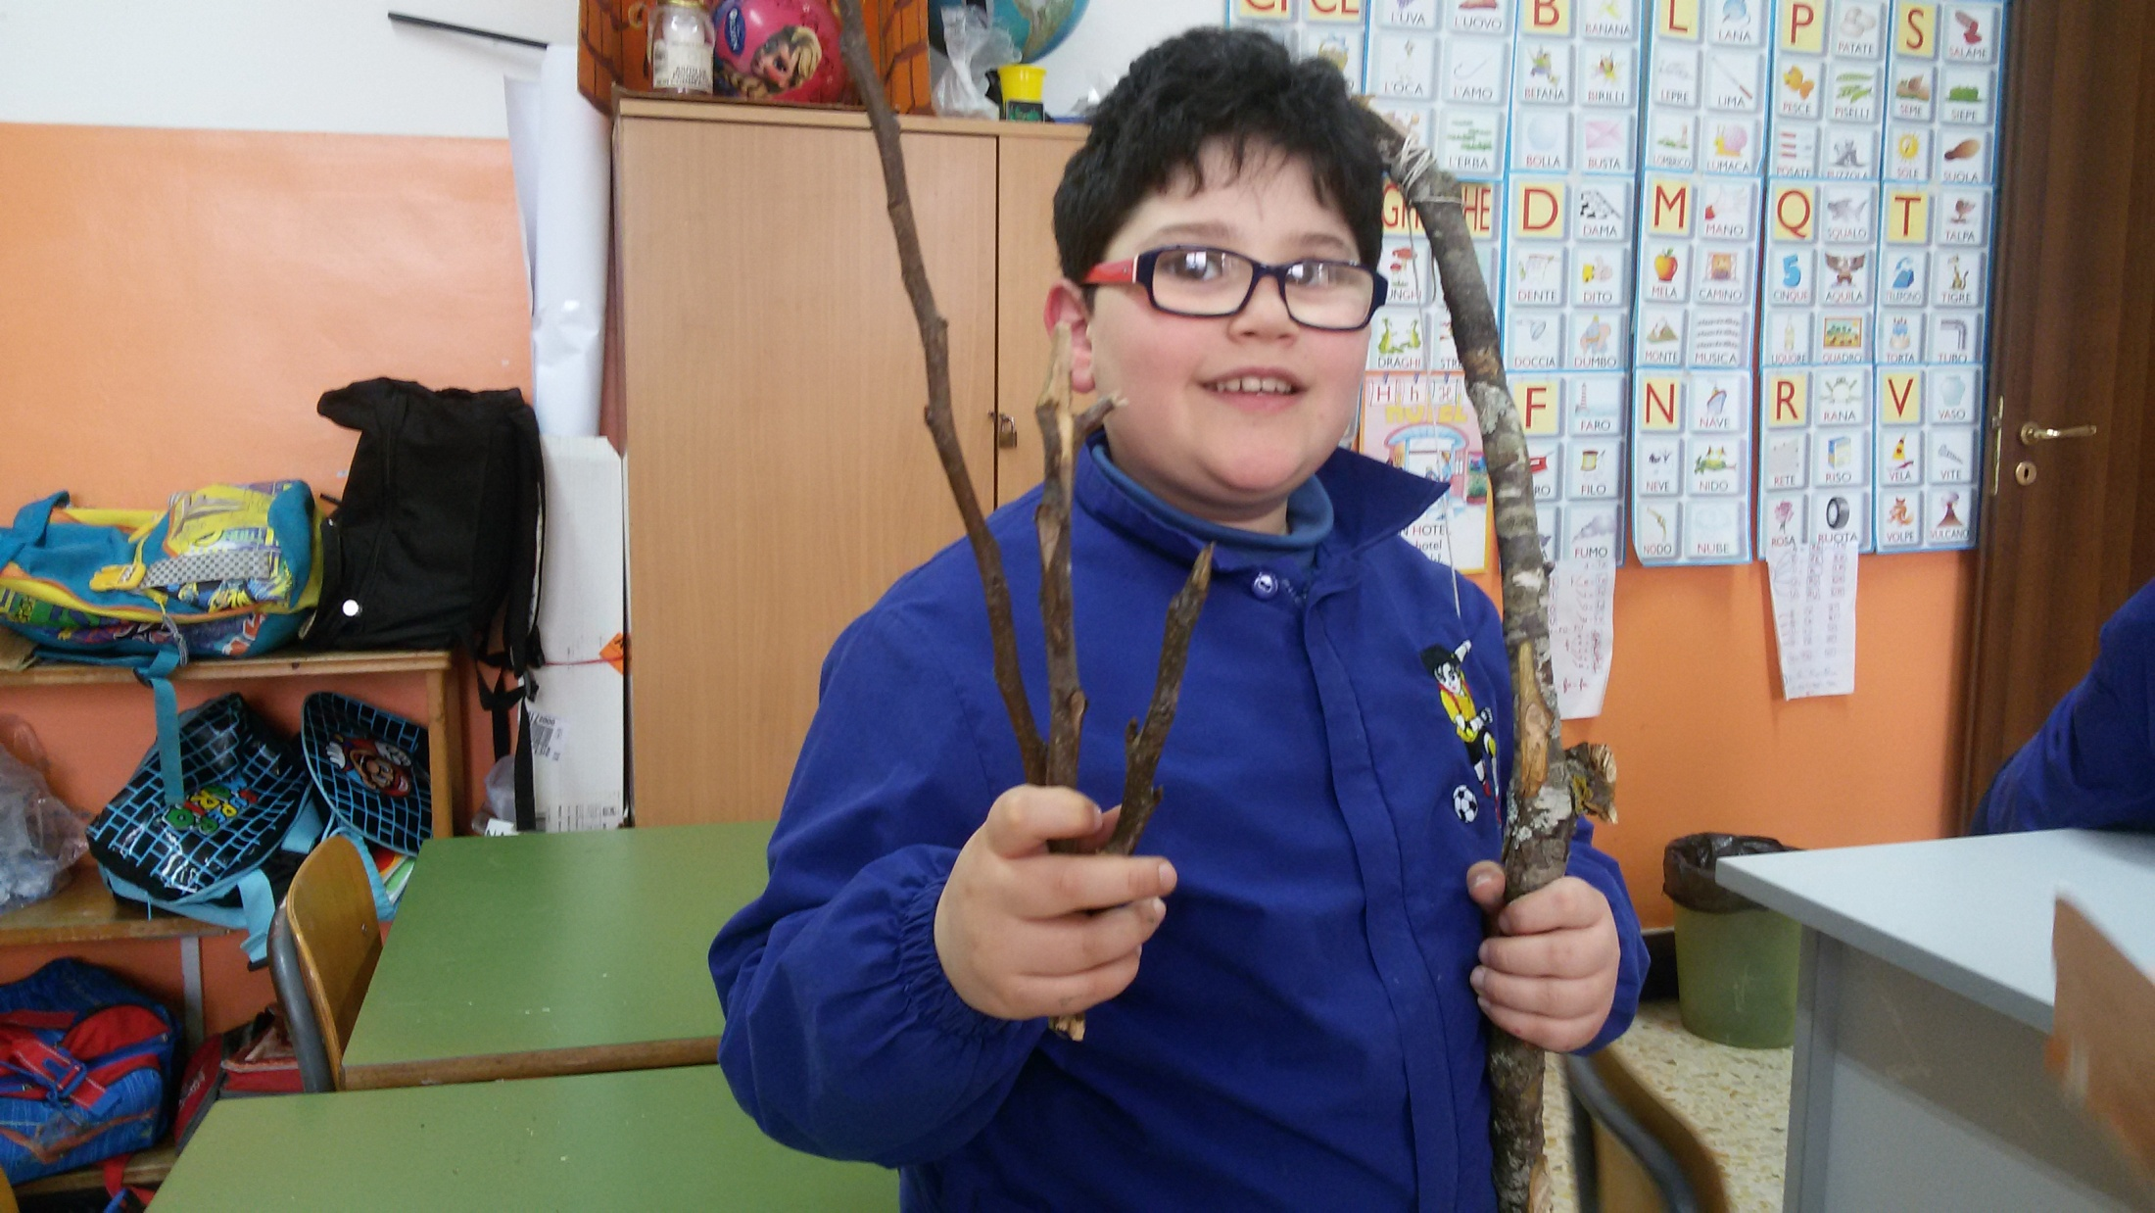
Armi preistoriche: arco con le frecce

Slide 21
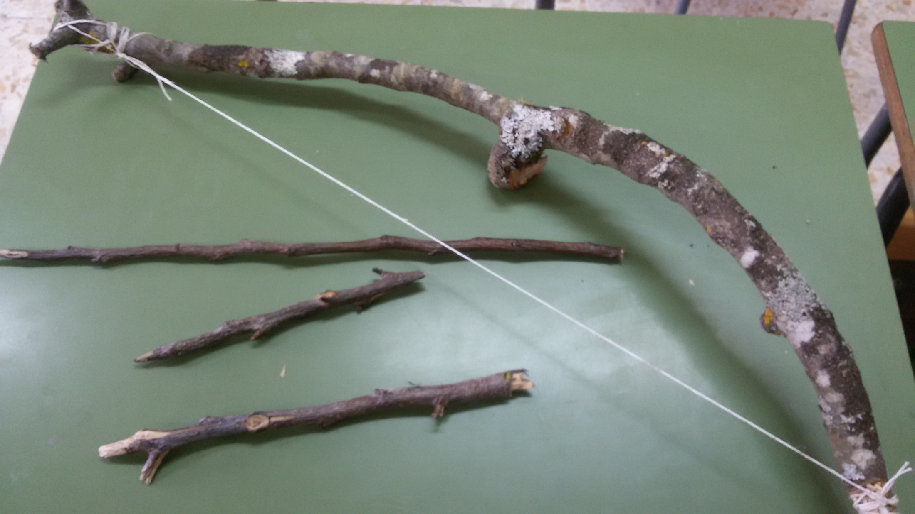

Slide 22
Come contavano gli uomini del Paleolitico?
La nozione di numero si può far risalire alle epoche più antiche in cui visse l’uomo, come testimoniano le pitture rinvenute sulle parti delle caverne preistoriche o le ossa di animali sulle quali furono rinvenuti dei segni. Con lo sviluppo dell’agricoltura e della pastorizia i nostri antenati sentirono l’esigenza di contare: quante lune dovevano passare per la nascita di una pianta, quando seminare oppure quanti animali uscivano per andare al pascolo. Per soddisfare tale necessità cominciarono a contare con i sassi, poi a fare i nodi con le liane e poi ancora a fare le tacche su ossa di animali divisi in serie di cinque

Slide 23
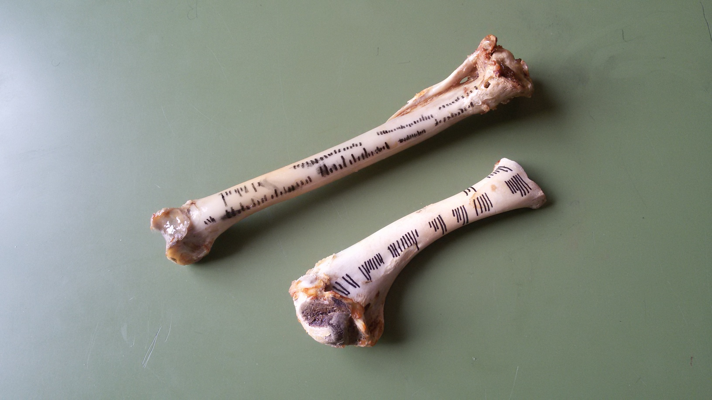
Con lo sviluppo dell’agricoltura e della pastorizia i nostri antenati sentirono l’esigenza di contare. Ecco come incominciarono: facendo delle tacche su ossa di animali.

Slide 24
9 maggio 2016 Eccoci al Museo della Paleontologia dell’ Università della Calabria a Cosenza
Bellissima esperienza condivisa con i nostri compagni della terza primaria di S. Bernardo al Museo della Paleontologia. Qui ci troviamo nell’atrio dell’ingresso con la dott.ssa Rao che ci ha introdotto in tutti i settori E’ stata molto brava!

Slide 25
Reparto Fossili
Le collezioni comprendono reperti fossili di invertebrati di diversa età, provenienti sia dal territorio italiano sia da alcune località fossilifere mondiali, resti di vertebrati dal famoso sito di Cessaniti (VV)

Slide 26
Ambra
Ambra bellissima e incredibilmente conservata bene

Slide 27
Siamo rimasti a bocca aperta…
Una storia che si può immaginare osservando con attenzione le forme fossili. Esse, pietrificate dal tempo, illustrano un racconto che ebbe inizio oltre 3 miliardi di anni fa.
Tyrannosaurus rex

Slide 28
Chi l’avrebbe mai detto…
…un immaginario viaggio nella preistoria, dagli albori della vita fino ai nostri giorni.

Slide 29
Dinosauro erbivoro Ouranosaurus nigeriensis.
Vederlo da vicino è stato davvero interessante.
Non ce lo aspettavamo così grande.

Slide 30
Un pesce
Negli espositori sono racchiusi i milioni di anni di storia della vita sulla Terra.
MILIONIIIIIIIIIIIIIII

Slide 31
Seymouria babilorensis

Slide 32
Un tuffo nel tempo
Milioni di anni davanti ai nostri occhi.
Siamo ritornati indietro nel tempo.
Incredibile!

Slide 33
La storia non finisce qui. Arrivederci alla prossima edizione!

